Slide 1
Süt ve Ürünleri Reolojisi

Slide 2
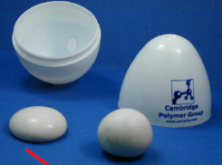
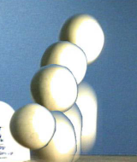
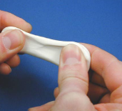
Deborah sayısı
Malzemenin karakteristik zamanının (gevşeme süresi vb.) bu malzeme üzerine uygulanan etkinin süresine oranı
zaman (gevşeme süresi)
De =
etki süresi (deney süresi)
Silly putty

Slide 3
Deborah sayısı
De << 1 sıvı davranış
De >> 1 çok elastik katı
De ~ 1 viskoelastik karakter

Slide 4
Basit deformasyon temelinde materyal sınıflandırması
Mutlak katı madde (Öklidyen katı) γ=0
Lineer elastik katı madde (Hookean elastik) τ=Gγ (G= sabit)
Lineer olmayan elastik katı madde τ=G(γ) γ
Viskoelastik madde τ=f(γ, γ, t…)
Lineer olmayan viskoelastik madde (non-Newtonian) τ=n(γ) γ
Lineer viskoz madde (Newtonian) τ= μ γ
Mutlak sıvı madde (Pascalian) τ=0
Katı
.
.
Akışkan

Slide 6
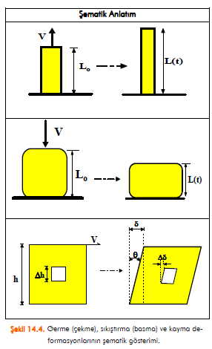
Reolojinin temel kavramları
Gerilme, gerinim, stres
Kuvvet vektörel bir niteliktir
Yönü ve boyutu vardır
Uygulanan kuvvet yüzeye dik
ve pozitif yönde ise çekme (germe),
negatif yönde ise basma (sıkıştırma)
olarak tanımlanır

Slide 7
Gerilme
Kuvvet F
Gerilme (τ ya da σ) = =
Alan A
N / m² = Pa ya da kPa

Slide 8
Gerinim ya da bağıl deformasyon
Mühendislik gerinimi (Cauchy gerinimi)
δL L - L₀ L
ε_{c} = = = -1
L₀ L₀ L₀
Gerçek gerinim (Hencky gerinimi)
ε_{h} = ln(L/L₀)
Madde deforme olmamışsa ε_{c} = ε_{h} ‘dir
Düşük deformasyon (metal vb..)
Büyük deformasyon (gıda vb..)

Slide 9
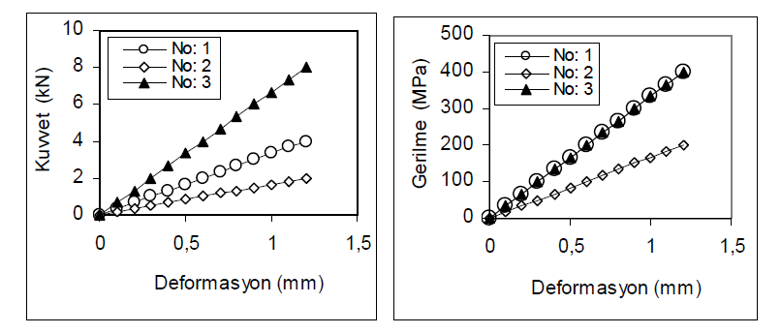
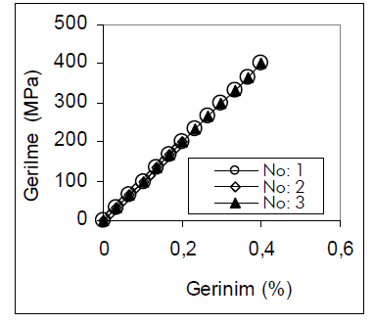
Kuvvet-deformasyon ya da gerilme-gerinim ilişkisi

Slide 10
Tipik stres oluşumu
X2
σ₂₂
σ₂₃
σ₂₁
X1
σ₁₁
X3
σ₃₃
σ₁₁ σ₁₂ σ₁₃
σ₂₁ σ₂₂ σ₂₃
σ₃₁ σ₃₂ σ₃₃
σ₁₂ = σ₂₁
σ₃₁ = σ₁₃
σ₃₂ = σ₂₃
σ_{ij} =

Slide 11
Kayma gerinimi
kuvvet
kuvvet
δL
δL
tan(γ)=
h
γ
h

